Slide 1

مدرسة البيان الابتدائية «ب»
نموذج تحضير نص محوسب
(درس مثالي)
(الدَّجاجَةُ تُعَلِّمُ أَولادها).

Slide 2


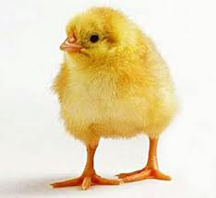
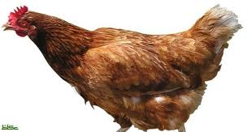
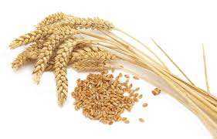
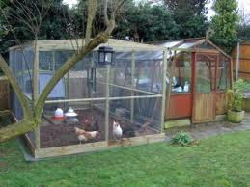
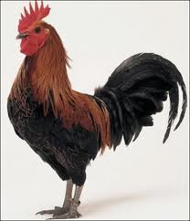
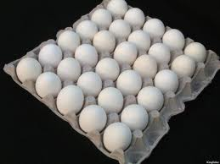
فعالية العصف الذهني
الدّجاج

Slide 3
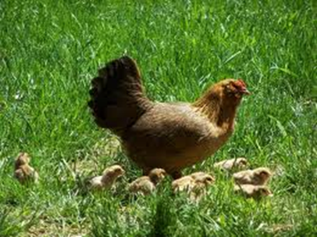
1) أُعَبِّرُ عَمَّا أَرى.

Slide 4
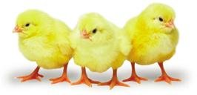
http://www.youtube.com/watch?v=H-Zmq4i8s6A
أَغنية هالصيصان شو حلوين

Slide 5

آلدَّجاجَةُ تُعَلِّمُ أَوْلادَها
جَمَعَتِ ﭐلدَّجاجَةُ صِغارها حَولَها، وَسَألَتْهُم: ماذا تَفْعَلونَ إذا جاءَ ﭐلْكَلْبُ؟
قالَ فَرّوجٌ مِنْهُمْ: نَصيحُ وَنَصيحُ، وَنُصَفِّقُ بِأجْنِحَتِنا، وَنَجري بِسُرْعَةٍ إلى ﭐلْبَيْتِ.
قالَتِ ﭐلدَّجاجَةُ: هذا حَسَنٌ! وماذا تَفعَلون إذا رأيتُم ﭐلْحَب أمامَكُمْ؟.
قالَ فَرّوجٌ غَيْرُهُ: نَجري وَنَلْقُطُ ﭐلْحَبَّ مِنَ ﭐلأرضِ.
قالَتِ ﭐلدَّجاجَةُ: هذا حَسَنٌ! وماذا تَفعَلون إذا عَطِشْتُم؟
قالَ فَروجٌ ثالِثٌ: نَبْحَثُ عَن ﭐلماءِ فَإذا وَجَدَهُ واحِدٌ مِنَّا جَرى وأخبرنا. فَنَذْهَبُ مَعَهُ وَنَشْرَبُ.
المصدر: كتاب الرائد للصف الثاني

Slide 6


(فهم المقروء)
أَسْئِلَةٌ وَمُحادَثَةٌ:

Slide 7

أسئلة فهم شفهية
ما هُوَ عُنوان النَّص؟
2) كَم عَدد اسْطُر النَّص؟
3) ما هُوَ نَوع النَّص؟(قَصَصيٌّ/عِلْمِيٌّ)
4) كَيفَ عَرَفْنا بِأَنَّ هَذا النَّص عِبارَة عَنْ قِصَّة؟
5) كَمْ عَدد شَخْصيات الْقِصَّة؟ عَدْدّهُم.
6) أَيْنَ حَدَثَتْ أَحْداثَ الْقِصَّة؟
7) مَتى حَدَثَتْ أَحْداثَ الْقِصَّة؟
8) كَيْفَ عَرَفْنا بِأَنَّ هَذه الْقِصَّة حَدَثَتْ بِالزَّمَن الْماضي؟
9) ما هُوَ أُسْلوب النَّص؟ أ) حِوارٌ ب) سَردٌ ج) سَردٌ وَحِوارٌ

Slide 8
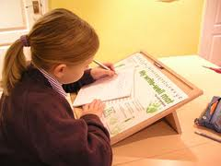
تدريبات منوعة حول النّص

Slide 9
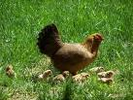
تَنْفيذ تَعليمات:
أُرسم مستطيلًا حَولَ عنوان النّص.
ضَعْ خطاً تَحْتَ كَلِمَة « الدَّجاجَة ».
أُرْسُمْ دائِرَةً حَولَ مُرادِف كَلِمَة « الدّار ».
اُرْسُمْ مُثَلَّثًا فَوْقَ كَلِمَة « صِغارِها ».
أُشْطُب الْكَلِمَة الاخيرة بالنَّص.

Slide 10

آلدَّجاجَةُ تُعَلِّمُ أَوْلادَها
جَمَعَتِ ﭐلدَّجاجَةُ صِغارها حَولَها، وَسَألَتْهُم: ماذا تَفْعَلونَ إذا جاءَ ﭐلْكَلْبُ؟
قالَ فَرّوجٌ مِنْهُمْ: نَصيحُ وَنَصيحُ، وَنُصَفِّقُ بِأجْنِحَتِنا، وَنَجري بِسُرْعَةٍ إلى ﭐلْبَيْتِ.
قالَتِ ﭐلدَّجاجَةُ: هذا حَسَنٌ! وماذا تَفعَلون إذا رأيتُم ﭐلْحَب أمامَكُمْ؟.
قالَ فَرّوجٌ غَيْرُهُ: نَجري وَنَلْقُطُ ﭐلْحَبَّ مِنَ ﭐلأرضِ.
قالَتِ ﭐلدَّجاجَةُ: هذا حَسَنٌ! وماذا تَفعَلون إذا عَطِشْتُم؟
قالَ فَروجٌ ثالِثٌ: نَبْحَثُ عَن ﭐلماءِ فَإذا وَجَدَهُ واحِدٌ مِنَّا جَرى وأخبرنا. فَنَذْهَبُ مَعَهُ وَنَشْرَبُ.

Slide 11
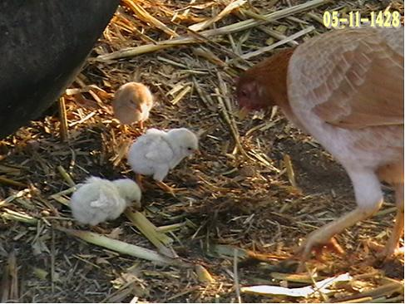
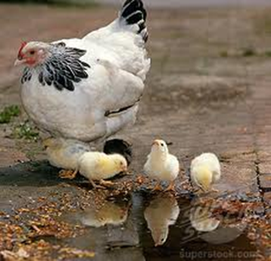
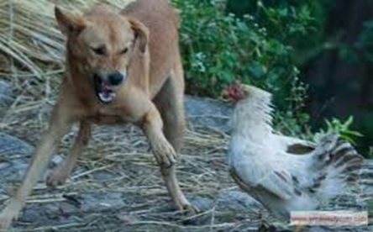
صِلْ بِخَط ٍبَيْنَ الْجُمْلَةِ وَالصُّورَةِ الْمُلائِمَةِ لها:
إذا جاءَ ﭐلْكَلْبُ.نَصيحُ وَنَصيحُ، وَنُصَفِّقُ بِأجْنِحَتِنا، وَنَجري بِسُرْعَةٍ إلى ﭐلْبَيْت.
2) إذا رأينا ﭐلْحَب أمامَنا، نَجري
وَنَلْقُطُ ﭐلْحَبَّ مِنَ ﭐلأرضِ.
3) إذا عَطِشْنا. نَبْحَثُ عَن ﭐلماءِ
وَنَشْرَبُ.

Slide 12

ملاحق

Slide 13
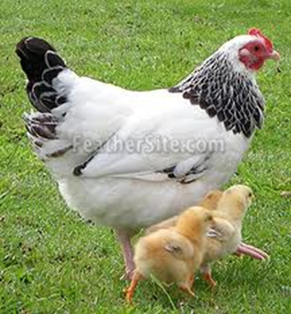
اَحِطْ بِدائِرة الْجَواب الصَّحيح :
1) جَمَعَتِ ﭐلدَّجاجَةُ:
أ- صِغارها ب- أحْفادَها ت- أخواتها
2 ) أرادَت ﭐلدَّجاجَةُ أن تَسْأل صِغارها إذا:
أ- ناموا ب- هاجَمَهُم ﭐلْكَلب ت- لَعِبوا
3) جَمَعَتْ ﭐلْدَّجاجَةُ صِغارها كَي:
أ- تُلاعِبُهُم ب- تعاقِبُهُم ت- تُعَلِّمُهُم

Slide 14
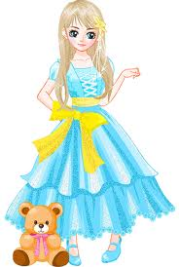

2) أُجِيبُ عَنِ آلأسْئِلَةِ التّاليةِ إجابَةً تامَّةً:
أ) لماذا جَمَعَتِ ﭐلدَّجاجَةُ صِغارها؟
جَمَعَتِ ﭐلدَّجاجَةُ صِغارها _______________.
ب) ماذا قال ﭐلْفَروجُ ﭐلثالِث ؟
قال ﭐلْفَروجُ ﭐلثالِث:____________________.
ج) أَيْنَ جَمَعَتِ ﭐلدَّجاجَةُ صِغارها؟
جَمَعَتِ ﭐلدَّجاجَةُ صِغارها __________________.
د) مِمَّنْ تَخافُ ﭐلْفِراخ بِحَسَبِ ﭐلنَّص ؟
تَخافُ ﭐلْفِراخ بِحَسَبِ ﭐلنَّص________________.

Slide 15
** صل بخط بين السبب والنتيجة:
السَّبب النَّتيجة
جَمَعَتِ الدَّجاجة أولادها تَجري وتلْقط الحَبَّ
إذا رأت الفراريج الحَبَّ تَجْري بسُرْعًةٍ الى البَيْت
إذا جاء الكلب لتُعلِّمهم التَّصرف الجَّيِّد

Slide 16

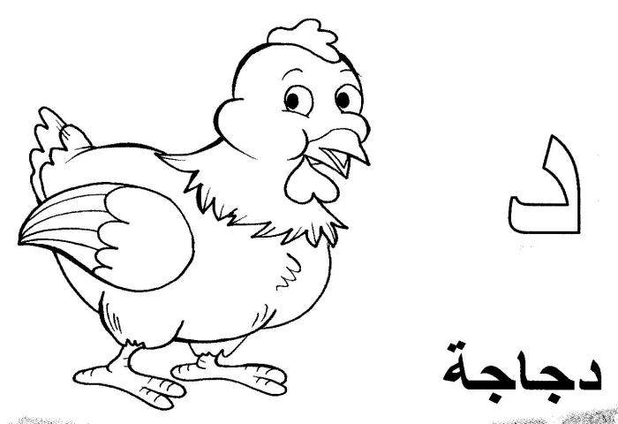
مدرسة بير هداج الابتدائية
ورقة عمل في اللغة العربية للصف الثاني (د) للطلاب المستصعبين
اسمي: _____________________ التاريخ: _______________
*************************************************
لوِّن:

Slide 17

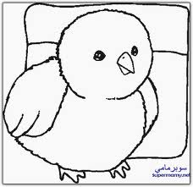
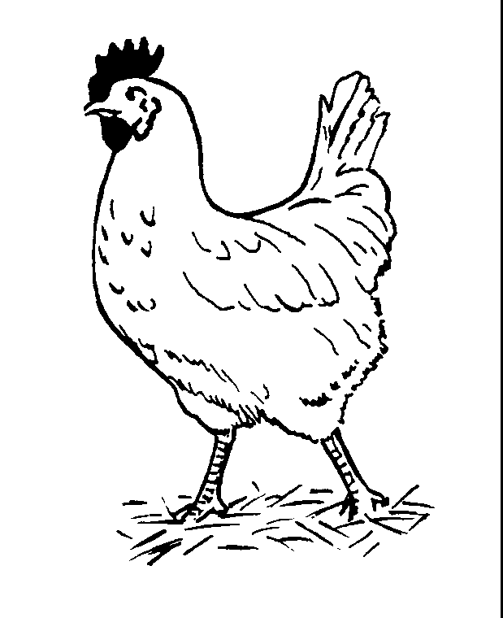

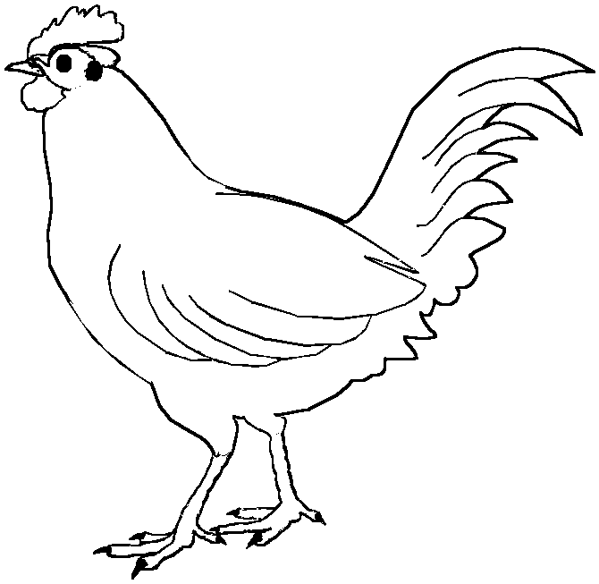
أصِلُ بخطٍ بَيْنَ آلْكَلِمَةِ وَآلصُّورَةِ.
ٌ
دَجاجَةٌ
صوصٌ
ديكٌ
قَمْحٌ

Slide 18

طلابي الاعزاء.
أتمنى انكم قد استفدتم من هذه الشرائح.

